Slide 1

LỊCH SỬ
LỚP 4

Slide 2

Kiểm tra bài cũ
Câu 1: Bọn quan lại bắt dân ta phải làm gì để cống nạp cho chúng?
A
Xuống biển mò ngọc trai, bắt đồi mồi, khai thác san hô.
B
Lên rừng săn voi, tê giác, chim quý, gỗ trầm.
C
C
Tất cả các đáp án trên
Tất cả các đáp án trên

Slide 3
Câu 2. Trước sự áp bức, bóc lột nặng nề của bọn đô hộ, nhân dân ta đã phản ứng ra sao?
A
Nhân dân ta học theo tập tục của người Hán
B
B
Nhân dân ta đã liên tục nổi dậy các cuộc đấu tranh
Nhân dân ta đã liên tục nổi dậy các cuộc đấu tranh
C
Nhân dân ta làm theo tất cả các yêu cầu của chúng.

Slide 4
Câu 3. Mở đầu cho các cuộc khởi nghĩa là:
A
Khởi nghĩa Lí Bí
B
Khởi nghĩa Mai Thúc Loan
C
C
Khởi nghĩa Hai Bà Trưng
Khởi nghĩa Hai Bà Trưng

Slide 5
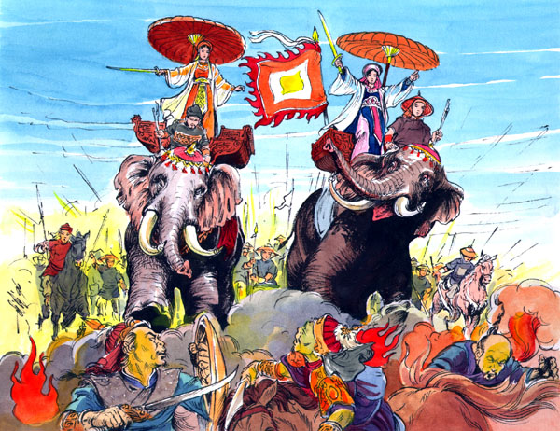
Thứ năm ngày 13 tháng 10 năm 2022
Lịch sử
Khởi nghĩa Hai Bà Trưng (Năm 40)

Slide 6
1. Nguyên nhân của cuộc khởi nghĩa:
- Nguyên nhân nào dẫn đến cuộc khởi nghĩa Hai Bà Trưng?

Slide 7
Lịch sử
Khởi nghĩa Hai Bà Trưng (Năm 40)
1. Nguyên nhân của cuộc khởi nghĩa:
Do ách áp bức bóc lột hà khắc của nhà Hán
- Do Thi Sách, chồng của bà Trưng Trắc bị Tô Định giết hại.
- Vì lòng yêu nước, căm thù giặc sâu sắc của hai bà Trưng.

Slide 8
Lịch sử
Khởi nghĩa Hai Bà Trưng (Năm 40)
1. Nguyên nhân của cuộc khởi nghĩa:
- Vì Hai Bà Trưng có lòng yêu nước, căm thù giặc sâu sắc.

Slide 9
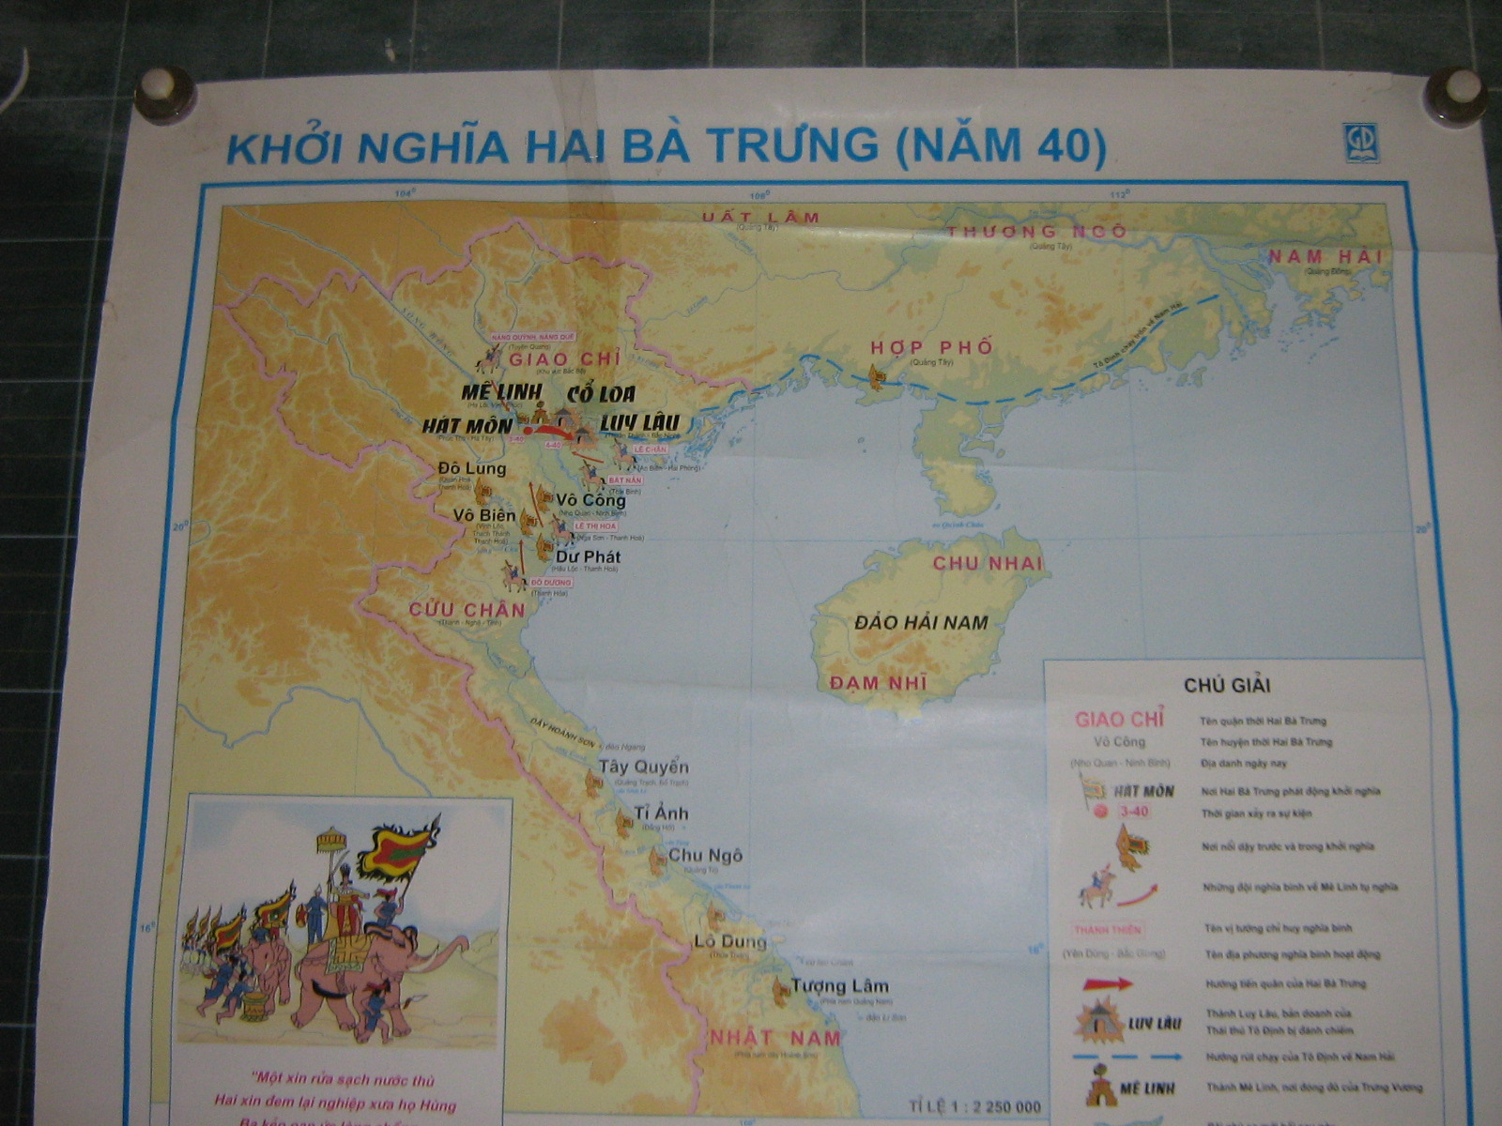
+ Quận Giao Chỉ: Thời nhà Hán đô hộ nước ta, vùng đất Bắc Bộ và Bắc Trung Bộ chúng đặt là quận Giao Chỉ.
+ Thái thú: Là một chức quan cai trị một quận thời nhà Hán đô hộ nước ta.
QUẬN GIAO CHỈ THỜI NHÀ HÁN CAI TRỊ

Slide 10
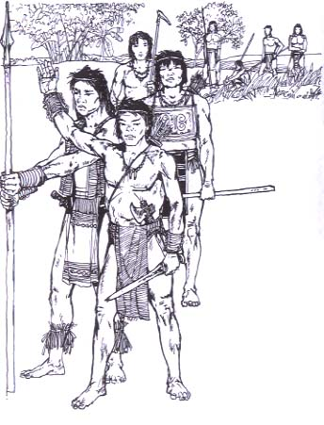
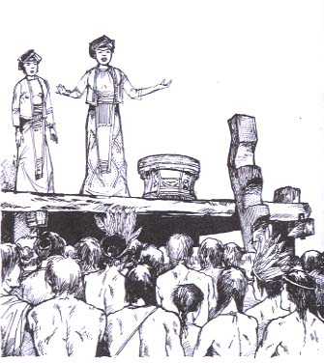
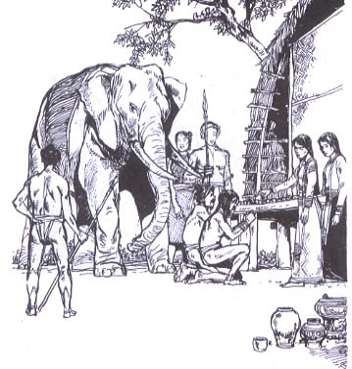
Lịch sử
Khởi nghĩa Hai Bà Trưng (Năm 40)
HAI BÀ TRƯNG CHUẨN BỊ KHỞI NGHĨA

Slide 11
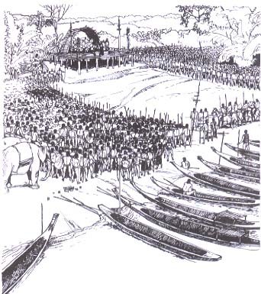
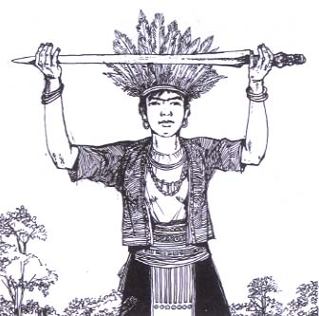
Lịch sử
Khởi nghĩa Hai Bà Trưng (Năm 40)
HAI BÀ TRƯNG LÀM LỄ TẾ TRỜI ĐẤT RA QUÂN GIẾT GIẶC

Slide 12
Lịch sử
Khởi nghĩa Hai Bà Trưng (Năm 40)
2. Diễn biến của cuộc khởi nghĩa:
- Hai Bà Trưng phất cờ khởi nghĩa vào thời gian nào, ở đâu?
- Nghĩa quân bắt đầu tiến đánh từ đâu đến những nơi nào?
- Bị đánh bất ngờ quân giặc ra sao?

Slide 13
Lịch sử
Khởi nghĩa Hai Bà Trưng (Năm 40)
- Hai Bà Trưng phất cờ khởi nghĩa vào thời gian nào, ở đâu?
=> Mùa xuân năm 40, trên cửa sông Hát Môn, Hai Bà Trưng phất cờ khởi nghĩa.
- Nghĩa quân bắt đầu tiến đánh từ đâu và đến những nơi nào?
=> Từ Cửa sông Hát Môn, nghĩa quân tiến lên Mê Linh rồi xuống đánh chiếm Cổ Loa. Sau đó từ cổ Loa tấn công Luy Lâu trung tâm của chính quyền đô hộ.

Slide 14
Lịch sử
Khởi nghĩa Hai Bà Trưng (Năm 40)
2. Diễn biến của cuộc khởi nghĩa:
- Cuộc khởi nghĩa diễn ra như thế nào?
=> Bị đánh bất ngờ, quân Hán thua trận bỏ chạy. Tô Định phải cải trang thành dân thường lẩn vào đám tàn quân trốn về nước.

Slide 15
Lịch sử
Khởi nghĩa Hai Bà Trưng (Năm 40)
2. Diễn biến của cuộc khởi nghĩa:
- Mùa xuân năm 40, trên cửa sông Hát Môn, Hai Bà Trưng phất cờ khởi nghĩa.
- Từ Cửa sông Hát Môn, nghĩa quân tiến lên Mê Linh rồi xuống đánh chiếm Cổ Loa. Sau đó từ cổ Loa tấn công Luy Lâu trung tâm của chính quyền đô hộ.
- Bị đánh bất ngờ, quân Hán thua trận bỏ chạy. Tô Định phải cải trang thành dân thường lẩn vào đám tàn quân trốn về nước.

Slide 16
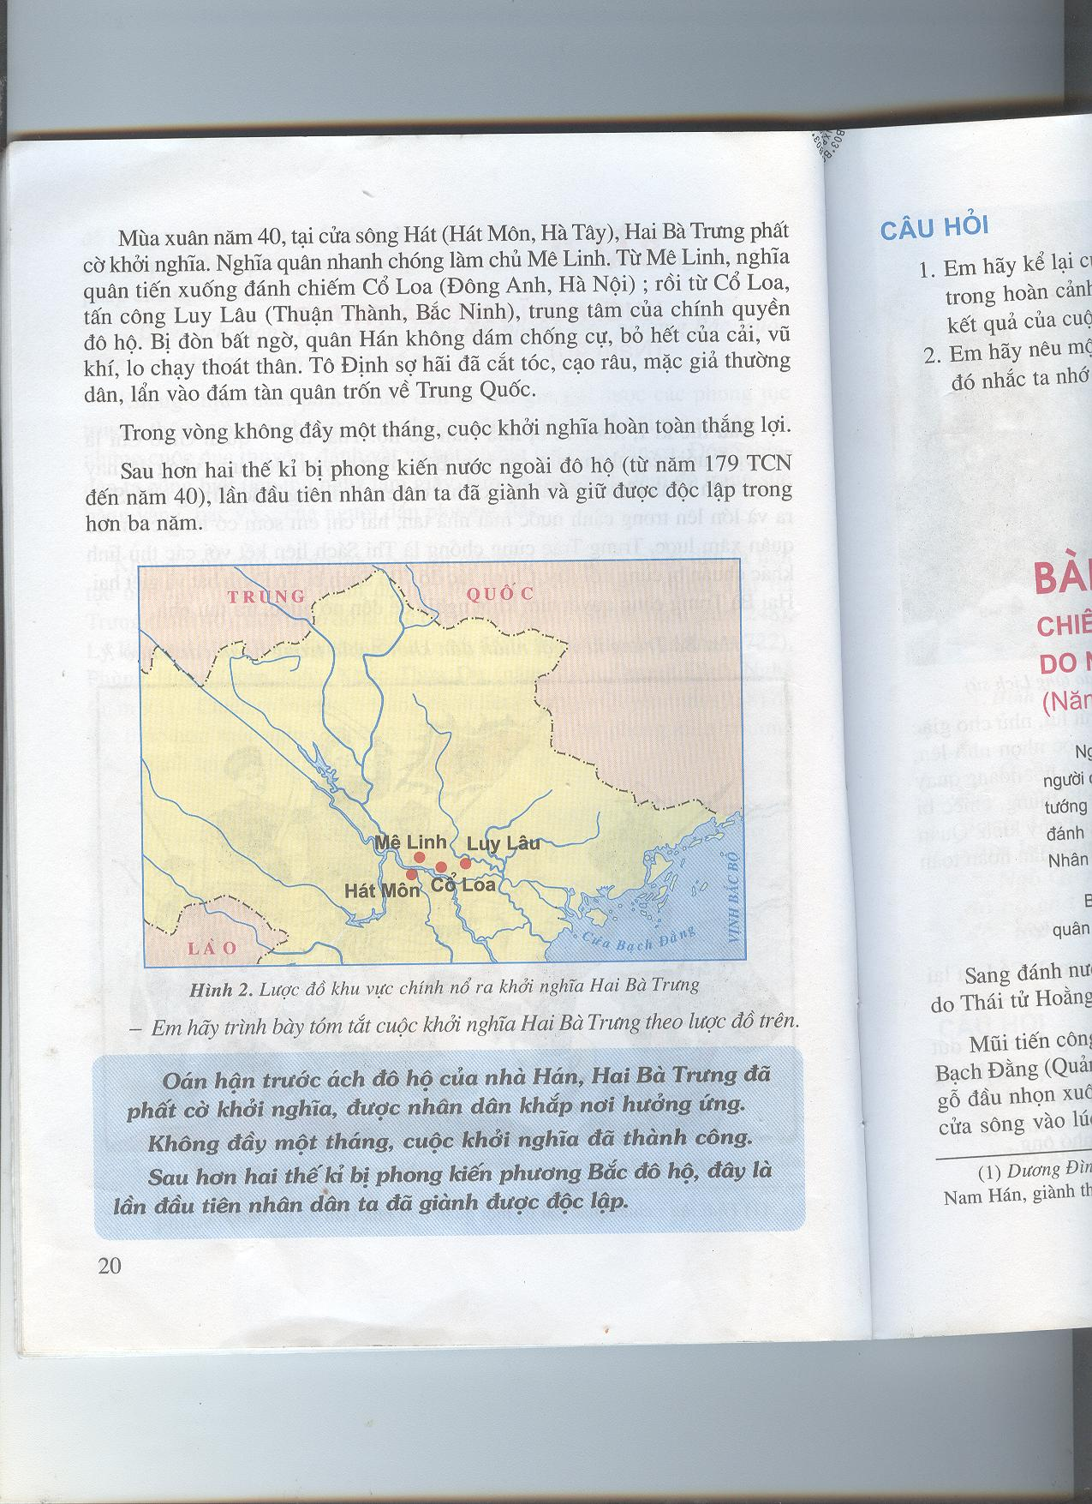
2. Diễn biến của cuộc khởi nghĩa Hai Bà Trưng.

Slide 17
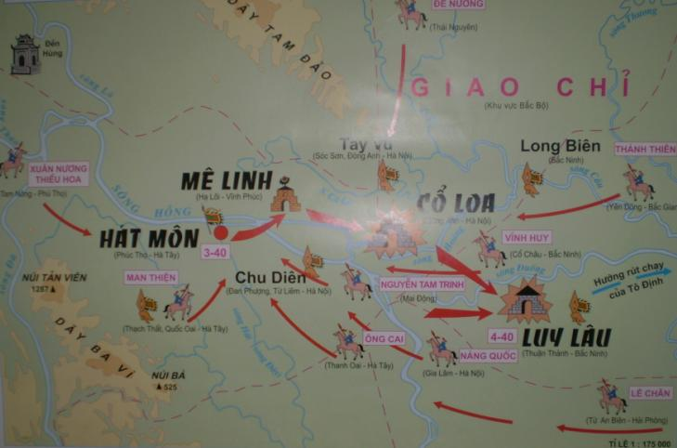
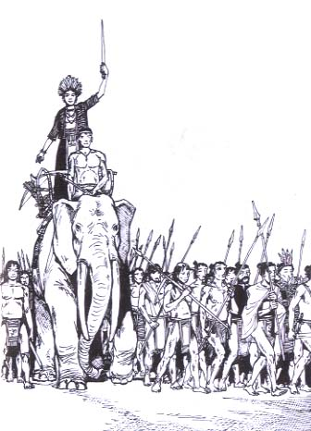
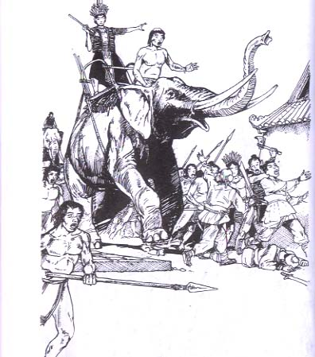
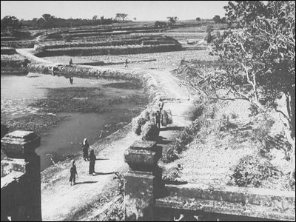
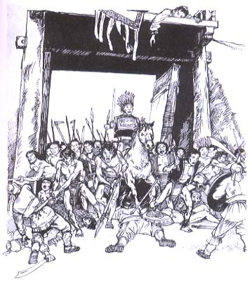
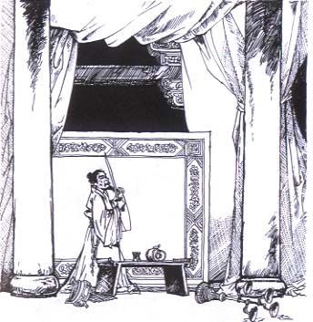
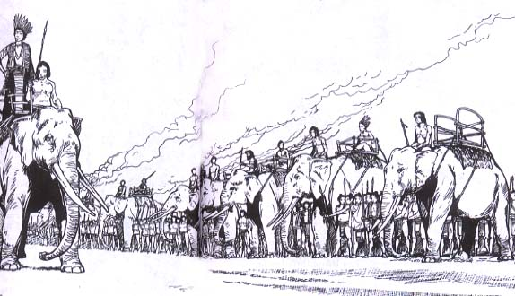
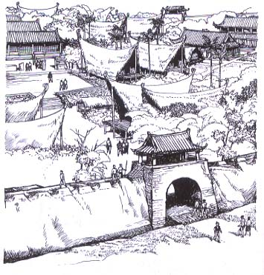
Tại cửa sông Hát
(Hát Môn)
Tiến vào Mê Linh
Cổ Loa
Đánh thành Luy Lâu
Tô Định cắt tóc cải trang
Hai Bà chiến thắng
Trưng Trắc lên ngôi đóng đô ở Mê Linh

Slide 18
3. Kết quả và ý nghĩa:
- Hãy nêu kết quả của cuộc khởi nghĩa Hai Bà Trưng?
=> Trong vòng chưa đầy một tháng, cuộc khởi nghĩa đã hoàn toàn thắng lợi.
- Khởi nghĩa Hai Bà Trưng thắng lợi có ý nghĩa như thế nào?
=> Sau hơn hai thế kỉ bị phong kiến phương Bắc đô hộ, lần đầu tiên nhân dân ta đã giành được độc lập.
- Sự thắng lợi của khởi nghĩa Hai Bà Trưng nói lên điều gì về tinh thần yêu nước của nhân dân ta ?
=> Nhân dân ta rất yêu nước và có truyền thống bất khuất chống giặc ngoại xâm.

Slide 19
Lịch sử
Khởi nghĩa Hai Bà Trưng (Năm 40)
3. Kết quả và ý nghĩa :
- Không đầy một tháng, cuộc khởi nghĩa đã hoàn toàn thắng lợi.
- Lần đầu tiên nhân dân ta giành được độc lập.

Slide 20
Lịch sử
Khởi nghĩa Hai Bà Trưng (Năm 40)
BÀI HỌC
Oán hận trước ách đô hộ của nhà Hán, Hai Bà Trưng đã phất cờ khởi nghĩa, được nhân dân khắp nơi hưởng ứng.
Không đầy một tháng, cuộc khởi nghĩa đã thành công.
Sau hơn hai thế kỉ bị phong kiến phương Bắc đô hộ, đây là lần đầu tiên nhân dân ta đã giành được độc lập.

Slide 21
Lịch sử
Khởi nghĩa Hai Bà Trưng (Năm 40)
4. Lòng biết ơn và niềm tự hào của nhân dân ta với Hai bà Trưng
- Để tỏ lòng biết ơn công lao của hai Bà nhân dân ta đã làm gì?

Slide 22
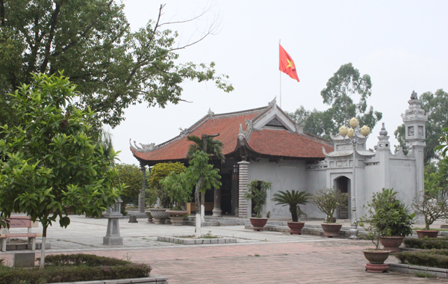
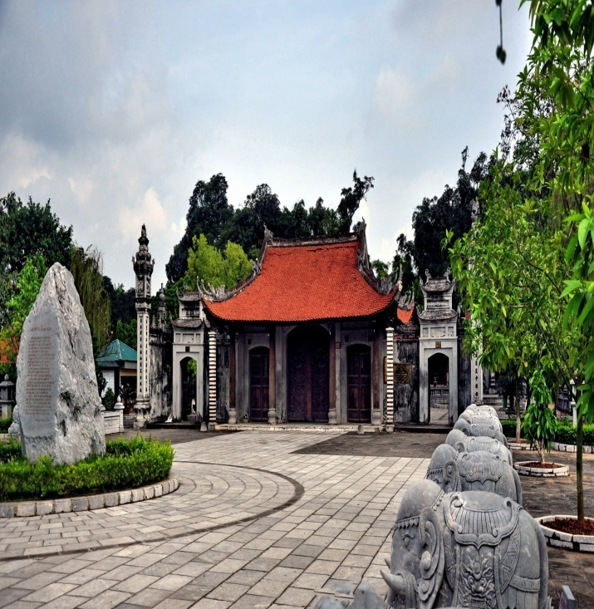
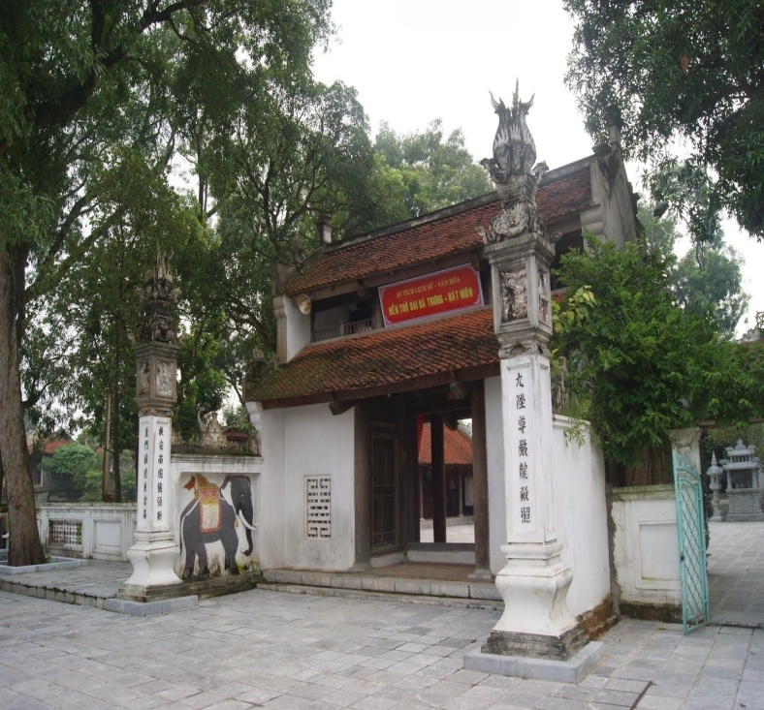
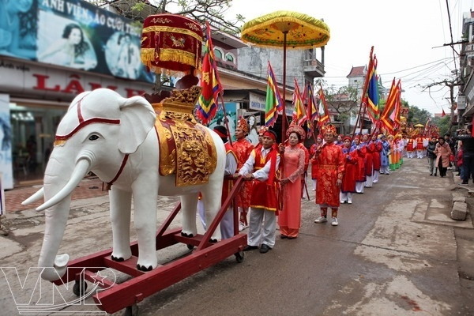
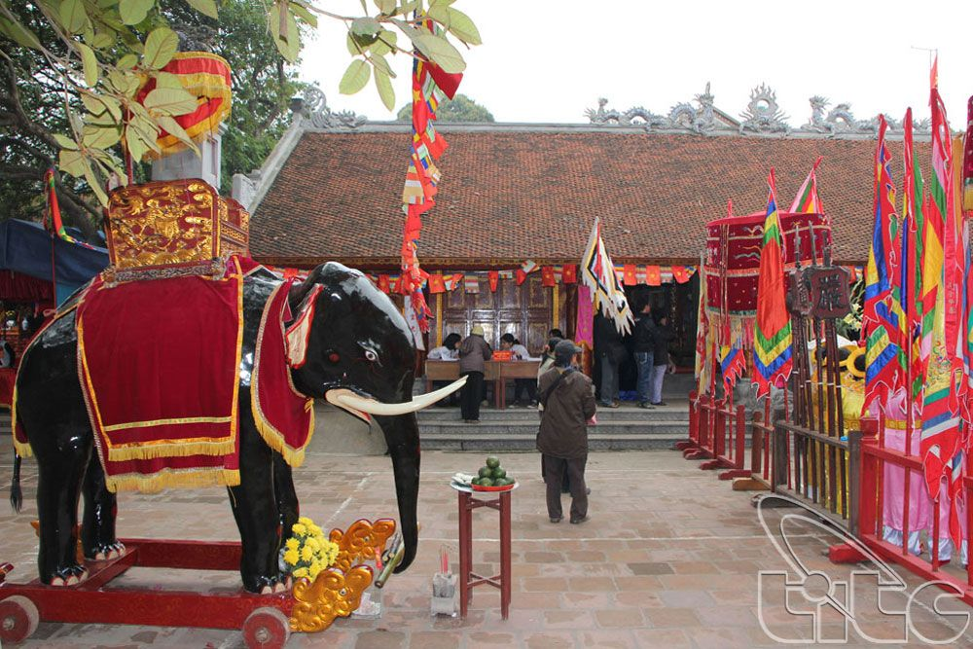
Đền thờ Hai Bà Trưng ở Vĩnh Phúc
Đền thờ Hai Bà Trưng - Hát Môn
Đền thờ Hai Bà Trưng ở Mê Linh

Slide 23
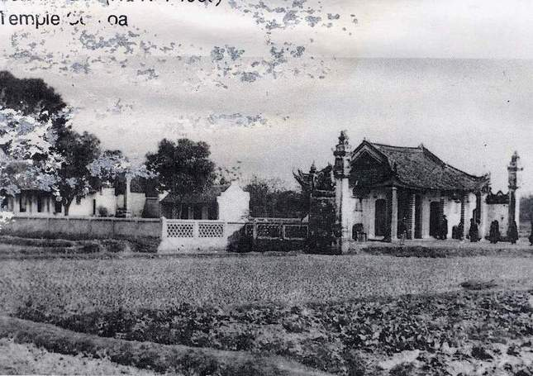
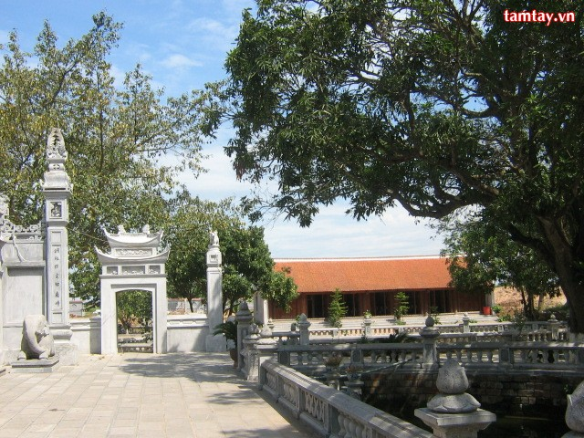
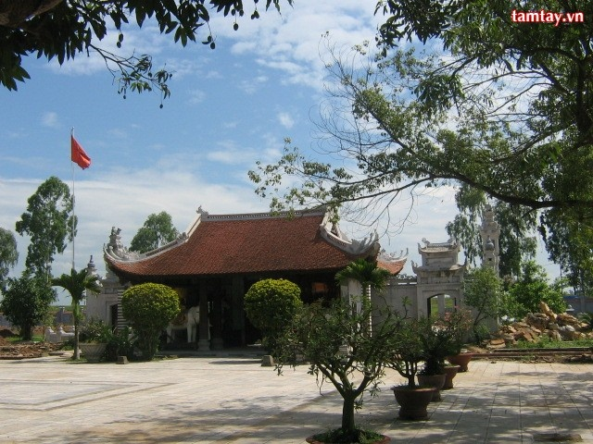
Đền thờ Hai Bà Trưng
(Hát Môn) trước đây
Đền thờ Hai Bà Trưng (Hát Môn) ngày nay
Đền thờ Hai Bà Trưng (tỉnh khác)

Slide 24
Lịch sử
Khởi nghĩa Hai Bà Trưng (Năm 40)
- Em hãy nêu một số địa danh, cơ quan làm việc, tên phố, tên đường trường học có tên hai Bà?

Slide 25
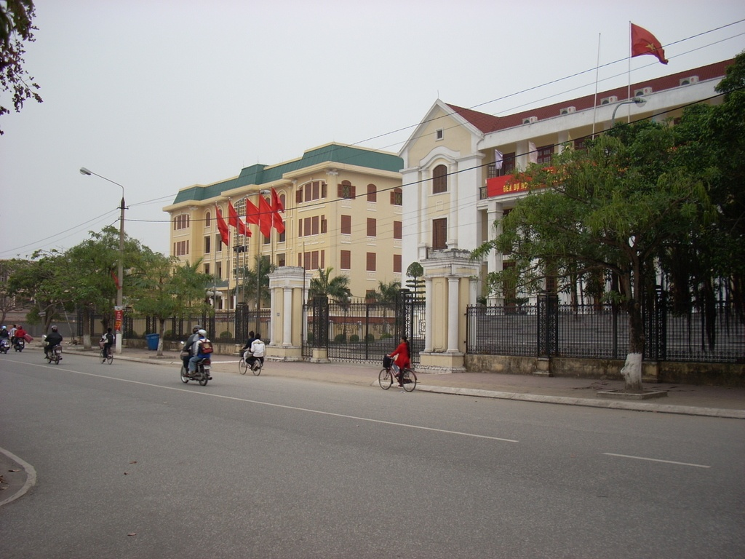
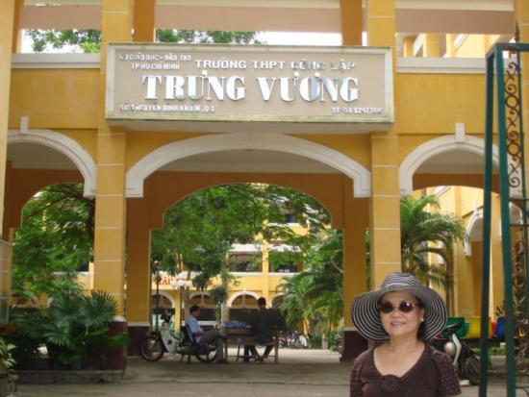
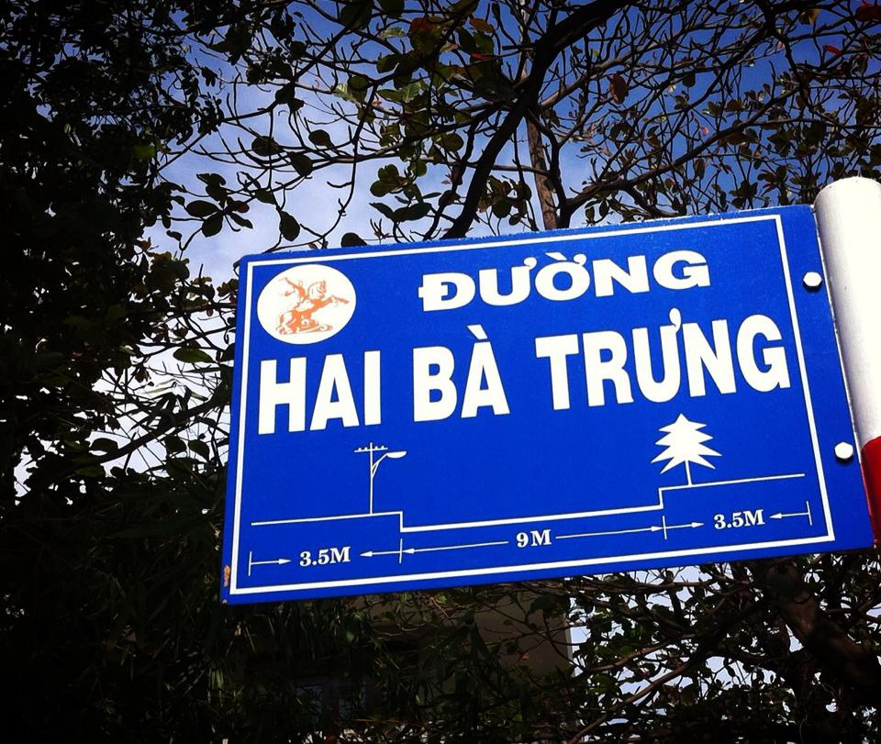
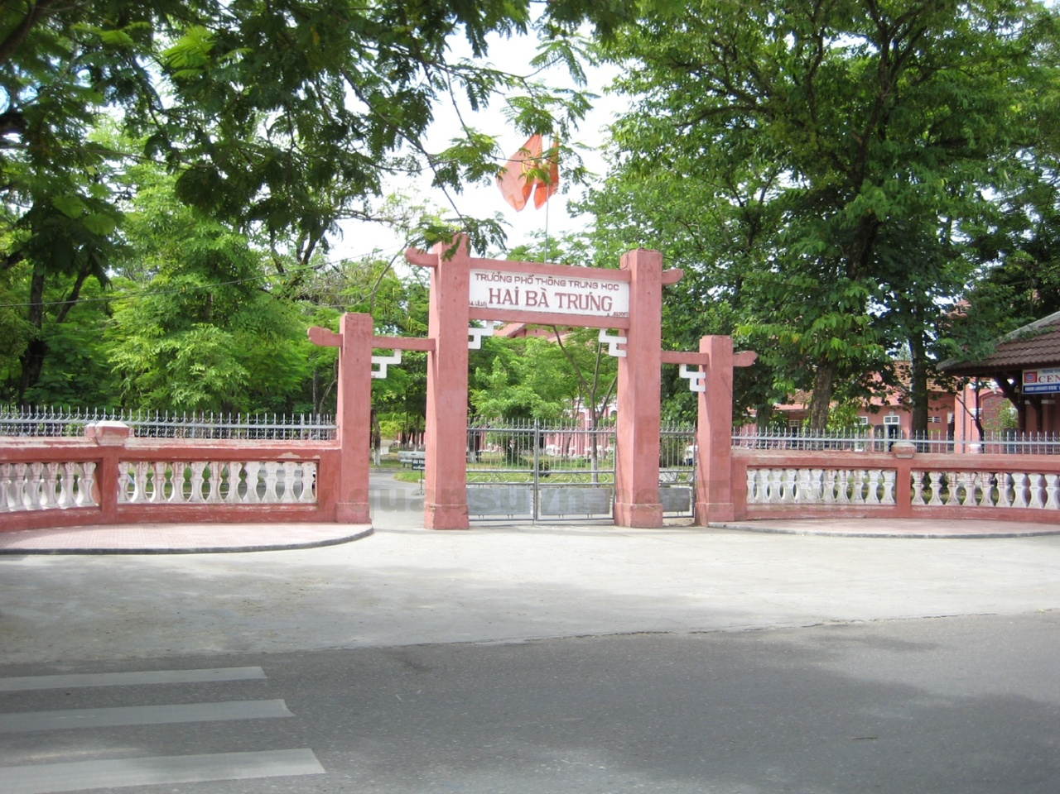
Trường PTTH Hai Bà Trưng ở Thạch Thất
Ủy ban nhân dân Quận Hai Bà Trưng ở Hà Nội.
Trường THPT Trưng Vương ở TP Hồ Chí Minh.

Slide 26
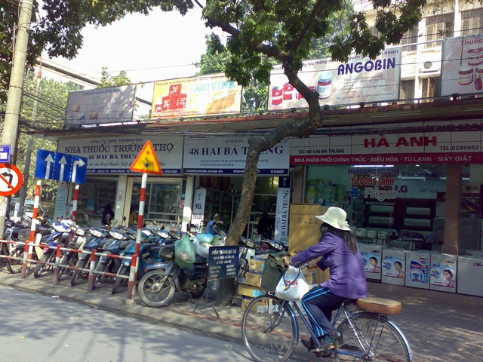
Phố Hai Bà Trưng ở Hà Nội

Slide 27
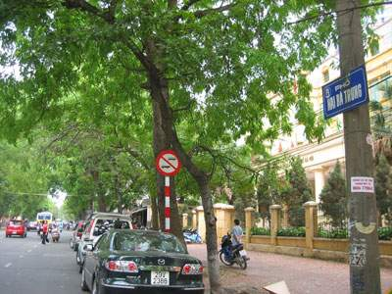

Slide 28
Lịch sử
Khởi nghĩa Hai Bà Trưng (Năm 40)
- Nêu một số tấm gương anh dũng của phụ nữ Việt Nam trong các cuộc kháng chiến mà em biết.

Slide 29
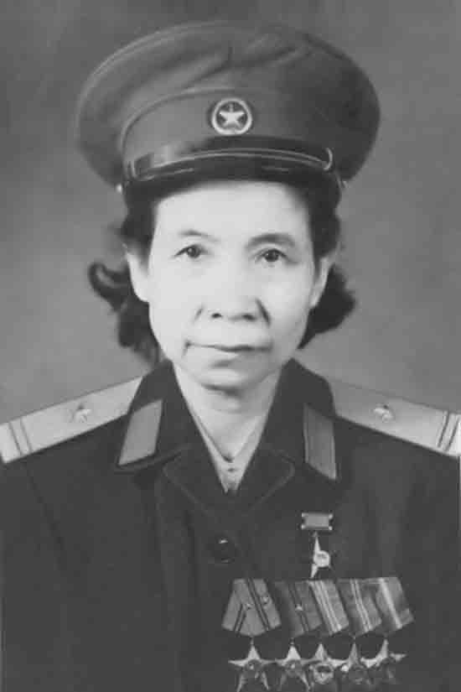
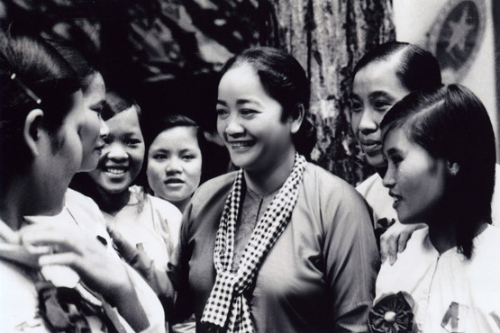


Nữ anh hùng – Đại tá tình báo Đinh Thị Vân
Nữ tướng Nguyễn Thị Định

Slide 30
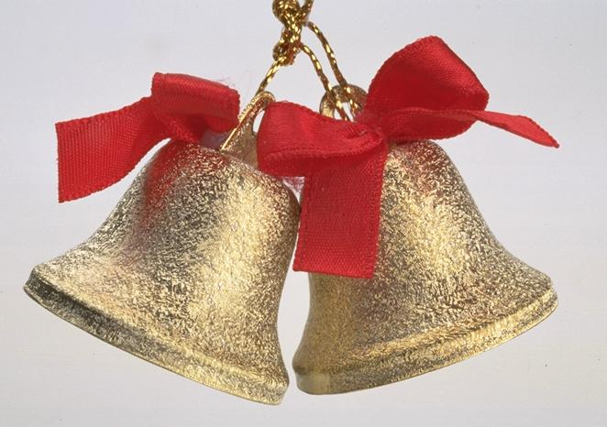

TRÒ CHƠI
RUNG CHUÔNG VÀNG

Slide 31




1
Khởi nghĩa Hai Bà Trưng diễn ra vào thời gian nào?
A
Mùa xuân năm 38
B
Mùa xuân năm 39
C
Mùa xuân năm 40
C

Slide 32
2
Khởi nghĩa Hai Bà Trưng chống lại quân xâm lược nào?
A
Quân Thanh
B
Quân Hán
B
C
Quân Mông - Nguyên

Slide 33
3
Nêu thứ tự diễn ra cuộc khởi nghĩa Hai Bà Trưng.
A
Hát Môn, Cổ Loa, Luy Lâu, Mê Linh
B
Hát Môn, Mê Linh, Cổ Loa, Luy Lâu
B
C
Hát Môn, Luy Lâu, Cổ Loa, Mê Linh

Slide 34
Dặn dò
Xem trước bài “CHIẾN THẮNG BẠCH ĐẰNG (năm 938)” SGK Trang 23

